Slide 1
Handlingsplan for folkehelse 2020-2024

Slide 2
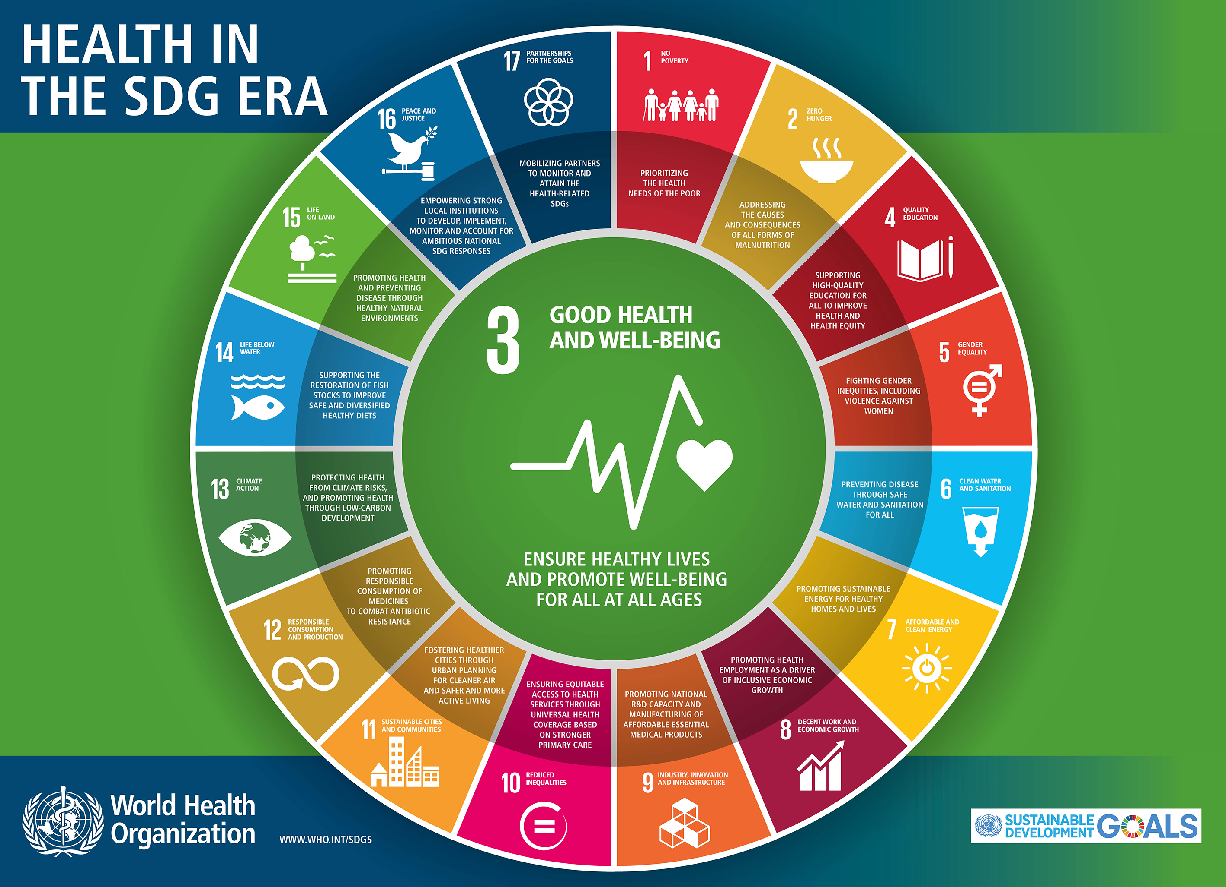
Notes:
Bærekraftig utvikling og folkehelse.
Bærekraftig utvikling er et overordnet mål for samfunnsutviklingen i Norge og globalt. En befolkning med god helse og livskvalitet, og en rettferdig fordeling av dette, er en viktig forutsetning – sosial bærekraft og folkehelse.
Stort sett alle målene har relevans for folkehelsepolitikken.
Å satse på helsefremming og forebygging for å sikre en frisk befolkning som bidrar til høy sysselsettingsgrad er avgjørende for å opprettholde en bærekraftig velferdsstat.

Slide 3
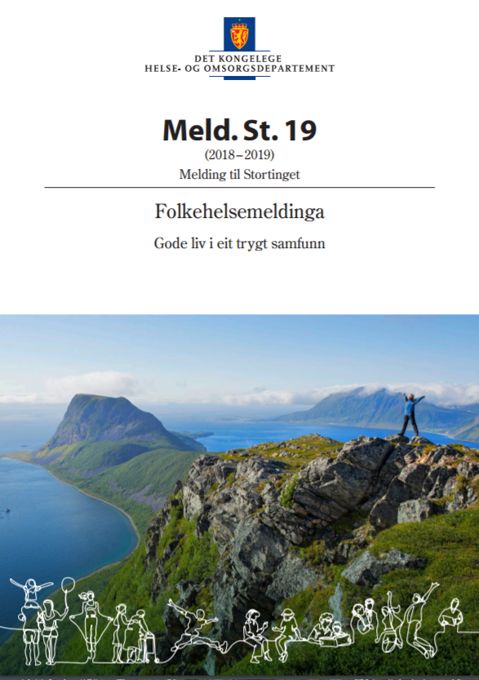
Folkehelsemeldingen
Tidlig innsats for barn og unge,
Forebygging av ensomhet
Mindre ulikhet i helse.

Slide 4
Hva er utfordringsbildet?
Frafall fra arbeidslivet, og økt andel unge uføre, barn av enslige forsørgere.
Utdanningsnivå
Økt andel barn som lever i fattigdom
Frafall i vgs – vi er middels – bør bli bedre
Angst og depresjon blant unge.
Overvekt, muskel og skjelett-lidelser
Utenforskap

Slide 5
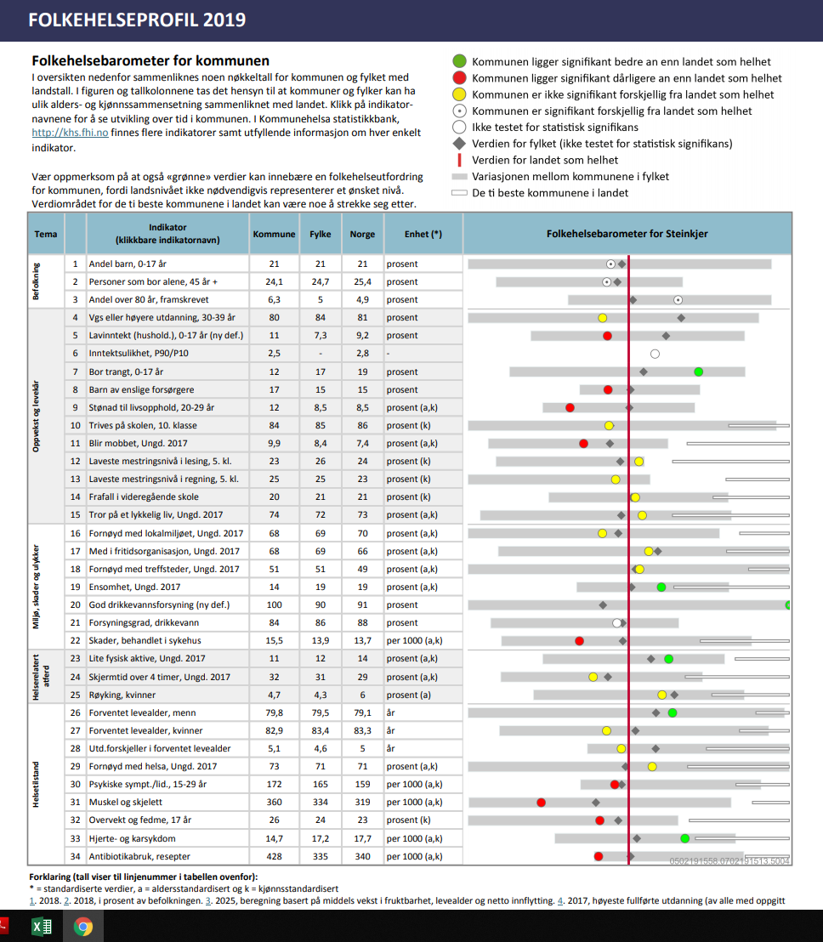
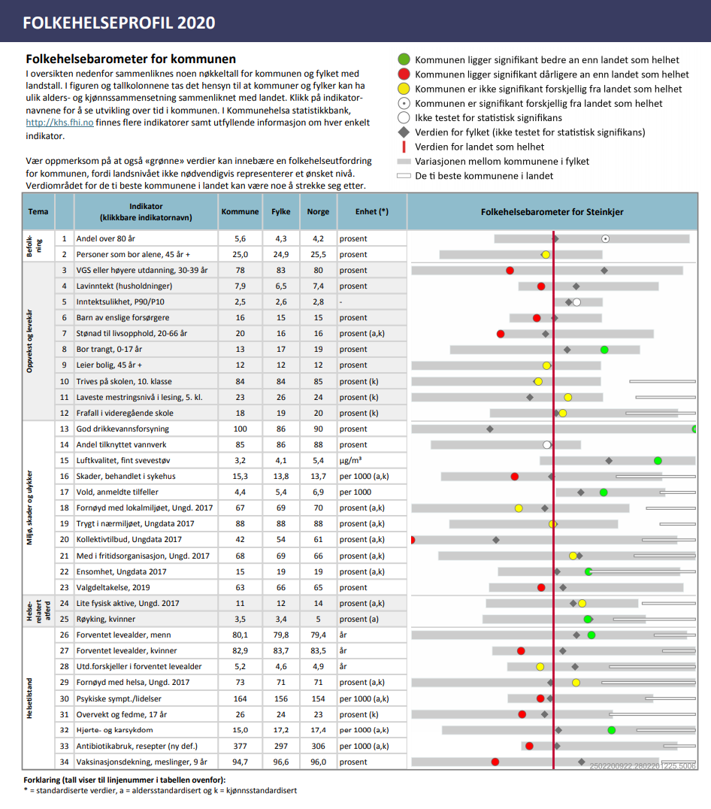
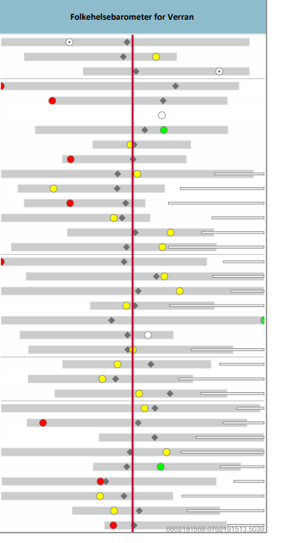
Notes:
Grønne (5 -> 7)
Forbedringer: Røyking kvinner (nr. 25)
Nye indikatorer: Luftkvalitet (nr.15), vold (nr.17)
Fjernet/blitt dårligere: Lite fysisk aktivitet (nr. 23/24)
Røde (9 - >12)
Forverringer: VGS eller høyere utdanning 30-39 år (nr.4), forventet levealder kvinner (nr. 27)
Nye indikatorer: Kollektivtilbud (nr.20), valgdeltagelse(nr.23) og vaksinasjonsdekning meslinger 9 år (nr. 34)
Fjernet røde: Mobbing

Slide 6
Forbedringer og forverringer i folkehelsebarometer
Grønne (6 -> 8)
Forbedringer: Røyking kvinner (nr. 25)
Nye indikatorer: Luftkvalitet (nr.15), vold (nr.17)
Fjernet/blitt dårligere: Lite fysisk aktivitet (nr. 23/24)
Røde (9 - >12)
Forverringer: VGS eller høyere utdanning 30-39 år (nr.4), forventet levealder kvinner (nr. 27)
Nye indikatorer: Kollektivtilbud (nr.20), valgdeltagelse(nr.23) og vaksinasjonsdekning meslinger 9 år (nr. 34)
Fjernet røde: Mobbing, muskel og skjelett

Slide 7
Struktur
Befolkningssammensetning
Befolkningssammensetningen brukes i folkehelsearbeidet til å tolke de øvrige opplysningene.
Oppvekst og levekårsforhold
Oppvekst- og levekårsforhold sier noe om samspillet mellom individuelle faktorer og ressurser.
Fysiske, biologiske, kjemiske og sosiale miljø - Miljørettet helsevern
Folkehelselovens kapittel 3 omhandler miljørettet helsevern, som vil si det fysiske, biologiske, kjemiske og sosiale miljø.
Skader og ulykker
Ulykker som fører til personskader er en stor utfordring for folkehelsen. Personskader som følge av ulykker er nesten i samme størrelsesorden som kreft, målt i tapte leveår.
Helserelatert adferd
Helserelatert adferd har innvirkning på helseutfallet, og de viktigste områdene er fysisk aktivitet/inaktivitet, ernæring, tobakk og rus.
Helsetilstand
Forekomsten av sykdom som kan forebygges er viktig for å beskrive helsetilstanden. De viktigste sykdommene er her psykiske lidelser, hjerte-kar sykdom, type 2 diabetes, kreft, kronisk smerte/belastningssykdom og overvekt.
1. Overordnede tiltak (12)
2. Tiltak rundt befolkningssammensetningen (3)
3. Tiltak rundt oppvekst- og levekårsforhold (7)
4. Tiltak rundt fysisk, biologisk, kjemisk og sosialt miljø (13)
5. Tiltak rundt skader og ulykker (6)
6. Tiltak rundt helserelatert adferd (7)
a) Fysisk aktivitet (15)
b) Ernæring (6)
c) Tobakk (3)
d) Rus (7)
7. Tiltak rundt helsetilstand
a) Psykiske lidelser (9)
b) Hjerte-kar (1)
c) Type 2 diabetes (2)
d) Kreft (2)
e) Kroniske smerter/belastningssykdom (1)
f) Overvekt (2)

Slide 8
Fokus 2020-2024? Hvilke tiltak trenger vi?
Overordnede tiltak
Befolkningssammensetning
Oppvekst og levekårsforhold
    Frafall fra arbeidslivet, og økt andel unge uføre, barn av enslige forsørgere.
    Utdanningsnivå
    Økt andel barn som lever i fattigdom
    Frafall i vgs – vi er middels – bør bli bedre
Skader og ulykker
Fysiske, biologiske, kjemiske og sosiale miljø - Miljørettet helsevern
    Utenforskap
    Fysisk miljø i forhold til fysisk aktivitet og sosiale møteplasser -> Muskel og skjelett-lidelser , Overvekt
Helserelatert adferd
Helsetilstand
    Angst og depresjon blant unge
    Overvekt
    Muskel og skjelett-lidelser

